Slide 1
путешественники и первопроходцы

Slide 2
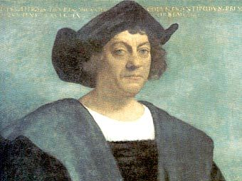

Христофор Колумб

Slide 3
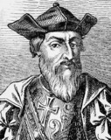
Васко да Гама

Slide 4
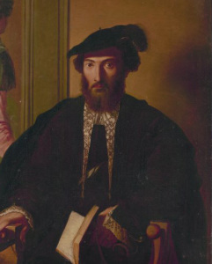
Америго Веспуччи

Slide 5
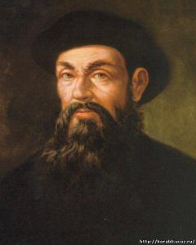
Фернан Магеллан

Slide 6
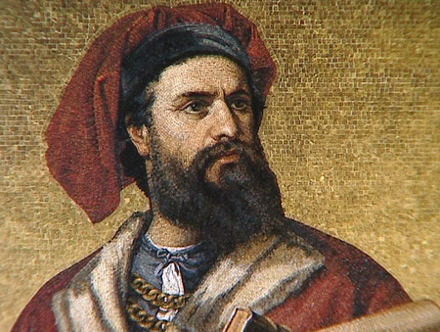
Марко Поло

Slide 7
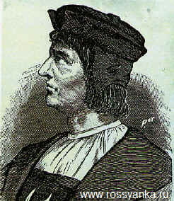
Бартоломеу Диаш

Slide 8
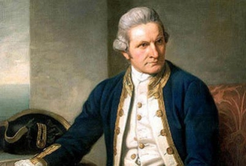
Джеймс Кук

Slide 9
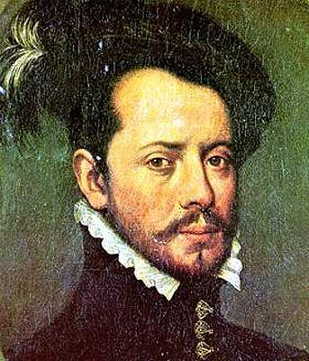
Эрнан Кортес

Slide 10
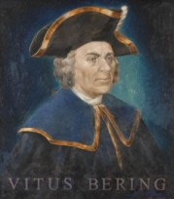
Витус Ионассен Беринг

Slide 11
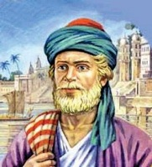
Афанасий Никитин

Slide 12
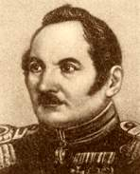
Беллинсгаузен Фаддей

Slide 13
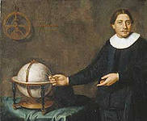
Абел Тасман

Slide 14
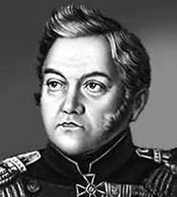
Михаил Лазарев

Slide 15
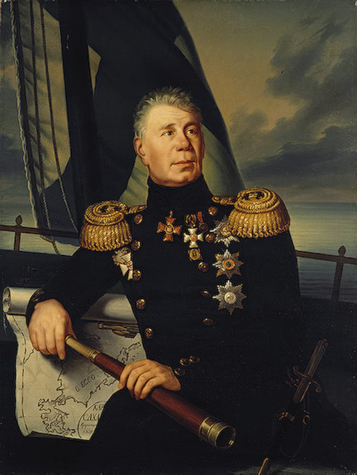
Иван Крузенштерн

Slide 16
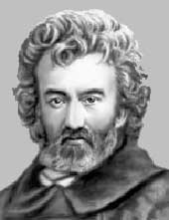
Николай Миклухо-Маклай

Slide 17
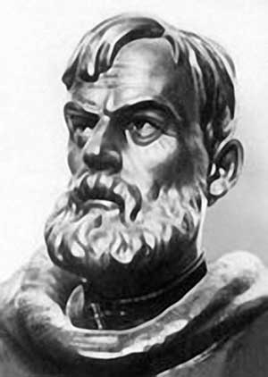
Семён Дежнёв

Slide 18
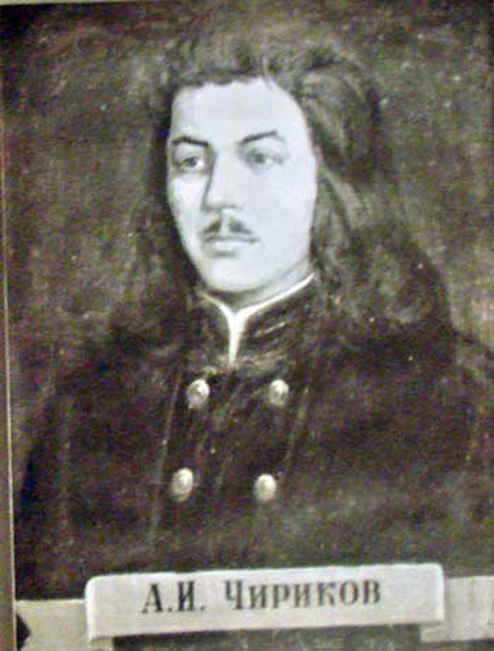
Алексей Чириков

Slide 19
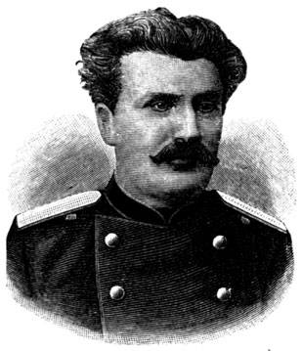
Николай Пржевальский

Slide 20
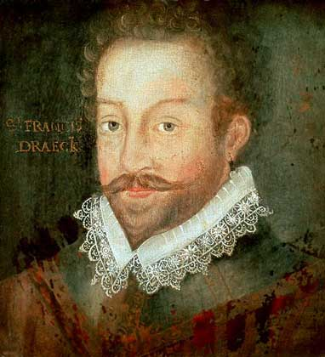
Френсис Дрейк

Slide 21
Томас Кук

Slide 22
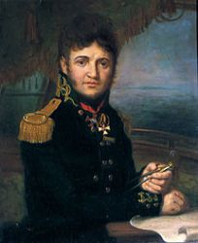
Юрий Лисянский

Slide 23
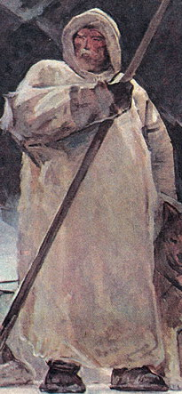
Семён Челюскин

Slide 24
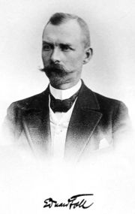
Яков Санников

Slide 25
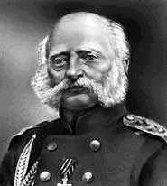
Фердинанд Врангеля

Slide 26
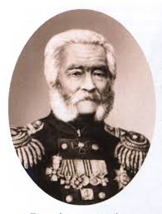
Пётр Анжу

Slide 27
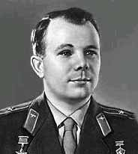
Юрий Гагарин

Slide 28
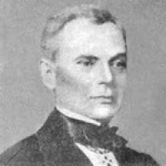
Харитон Лаптев

Slide 29
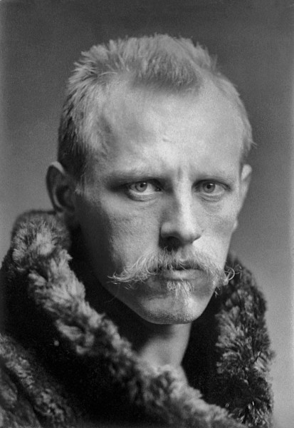
Нансен Вритьоф

Slide 30
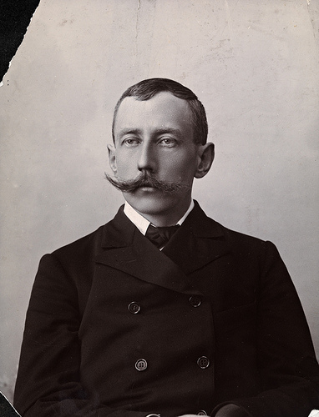
Руаль Амундсен

Slide 31
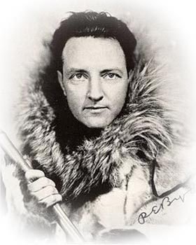
Ричард Бэрд

